Slide 1
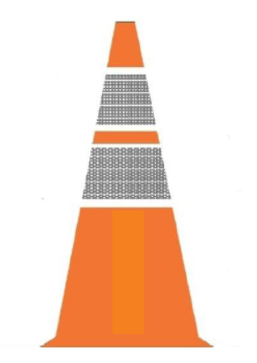
Proyecto Ampliación Autopista – Puerto Vacamonte
Trabajos del 13 al 28 de febrero 2023:
-cierre del carril autopista hacia Panamá de 8:00 p.m. a 3:00 a.m.
-cierre del hombro por 2 meses a partir del 13 de febrero de 2023 desde 8:00 p.m.
HACIA PUERTO VACAMONTE
MATERIALES JK
CAMPO DE JUEGO
HACIA PANAMÁ
HACIA PANAMÁ
Puente
HACIA CHORRERA
HACIA CHORRERA
SIMBOLOGÍA
HOMBRO (CIERRE)
DIVISIÓN MOP
VÍA CERRADA
MERCADO DE MARISCOS
HACIA VISTA ALEGRE

